Slide 1
2021.09.29
陈建兵

Slide 2
课题分解
过程协同建模现状
建模方法
验证方法
跨OT、IT域建模
建模要求（自动化程度、安全性、实时性，过程复杂性？）
如何建模以及验证
可信通信
基于建模方法使用现有通信协议？
可信协议设计要求与方法

Slide 3
阅读论文
Alotaibi Y, Liu F. Survey of business process management: challenges and solutions[J]. Enterprise Information Systems, 2017, 11(8): 1119-1153.
代飞,莫启,林雷蕾,李彤,顾思雅,朱锐.一种多视角的跨组织业务过程建模方法[J].计算机集成制造系统,2015,21(11):3001-3016.

Slide 4
BPM
Bussiness Process Management 业务流程管理
BPM lifecycle
1. Van-Der-Aalst, Ter-Hofstede, and Weske (2003)
process design -> system configuration -> process enactment -> diagnosis
2. Lodhi, Koppen, and Saake (2011)
plan -> design -> implement -> execute -> evaluate -> analyse or
post-execution -> recommend
3. Andrikopoulos et al. (2008)
BP modelling -> integrating -> executing -> analysing and monitoring -> measuring -> optimising

Slide 5
process design -> system configuration -> process enactment -> diagnosis
1. 过程设计
通过试用图形化标准建模到BPMS。(UML、BPMN)
2. 系统配置
对BPMS和底层系统架构进行配置。
3. 过程设定？
使用执行标准语言(BPEL、BPML)将过程部署到BPMS上。
4. 诊断
使用分析和监控工具定义(BAM和过程挖掘)并改进业务流程中的瓶颈问题。
Notes:
BPMN:Business Process Modeling Notation 业务流程建模与标注
BPEL（发音为'bipple'或'bee-pell'）是Business Process Execution Language的缩写，意为业务过程执行语言，是一种基于XML的，用来描写业务过程的编程语言，被描写的业务过程的每个单一步骤则由Web服务来实现。
BPML(Business Process Modeling Language) [业务流程建模语言]：是业务流程建模的元语言，就像XML是业务数据建模的元语言一样。现在，曾提出BPML语言的BPMI已经放弃对其的支持，转而推广BPEL4WS。
BAM: Bussiness Activity Monitoring 业务活动监控

Slide 6
plan -> design -> implement -> execute -> evaluate -> analyse or post-execution -> recommend
1. 计划
定义业务流程的目标，期望输出、TO-BE设计特点
2. 设计
功能性、行为性、组织性和信息性。输入、资源、操作、条件和流程流。
3. 实现
将资源分配给正在执行的流程操作 -> 执行环境的创建
4. 执行
资源在IS的帮助下对输入进行操作，并将其转化为输出。
5. 评估
定性定量分析性能。
6. 分析
用评估阶段的结果在更广泛的背景下分析，并从过程、客户和组织绩效的角度分析目标的实现情况
7. 建议
在TO-BE概念被实践的地方对业务流程进行改进
Notes:
target To-BE design characteristics

Slide 7
BP modelling -> integrating -> executing -> analysing and monitoring -> measuring -> optimising
1. 业务流程建模
流程建模对业务流程进行图形捕获、设计和仿真。
2. 集成
各个流程要素连接起来实现业务目标。
3. 执行
在BPM执行引擎内部署并执行业务流程
4. 分析和监控
使用图形化管理工具来描述流程。集成业务指标和关键性能指标。
5. 度量
业务度量vs计算度量。
6. 优化
流程优化，协调流程设计和流程维护

Slide 8
BP & PM
BP 业务流程
一系列活动组成，输入和输出，生产对客户有价值的特定产出。
重要元素
Process 过程
Activity 活动
Product and Service 产品和服务
Role 角色
Goal 目标
Event 事件
Rule 规则
Notes:
过程：业务的主要元素，由几个活动和程序共同工作实现业务目标
活动：一个特定行为，一种功能、任务或操作
产品和服务：过程结果的价值
角色：参与者或者代理的类型
事件：特定条件发生，引起其他的行为、过程或活动
规则：生产对客户有价值的特定产出

Slide 9
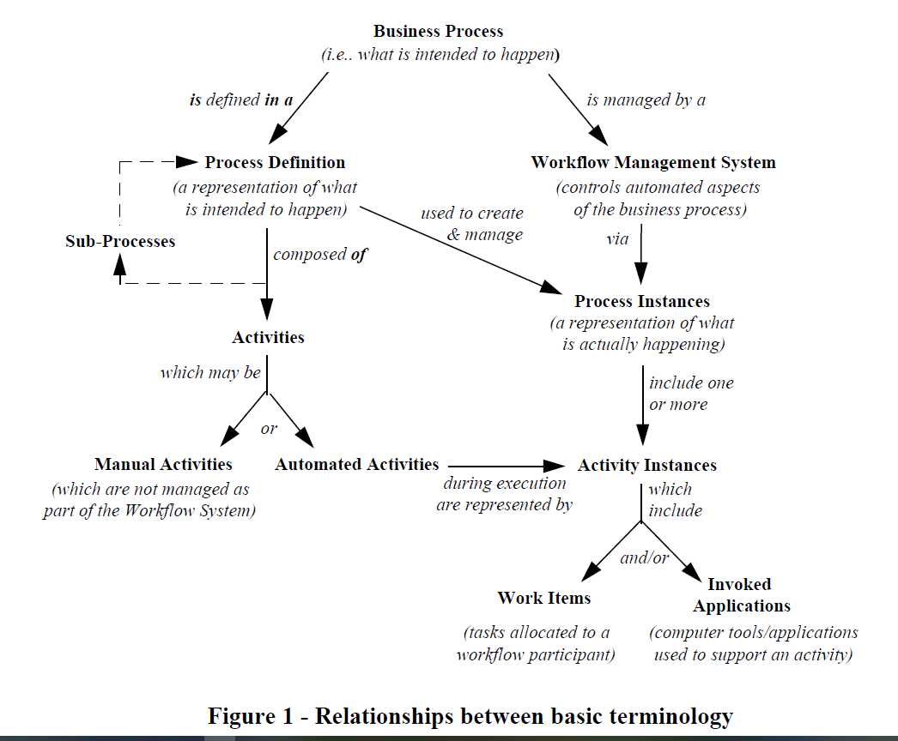

Slide 10
BP & PM
Bussiness Process Modeling 业务流程建模
BPMN
BPEL
I*
建模方法
自顶向下 黑匣子分解
自底向上 底层细节加以组合
Notes:
三种建模语言

Slide 11
BPM challenges
业务目标和IT目标不一致
IT与业务需求的协调性
IS、IT、BPM建立强力联系存在挑战
IT与底层业务流程的一致性
看待角度：技术、业务(吞吐量，利润)
安全性
快速变化的业务环境以及管理用户权力
业务过程快速变化
用户服务等级
Notes:
IT:information technology 信息技术。主要用于管理和处理信息所采用的各种技术。
BPM管理BP和IS、IT
文章后面列举各种已有的解决问题的办法和研究情况

Slide 12
BPM challenges
文章提出的研究方向
业务目标和IT目标不一致
流程优先级建模的BPM方法
IT人员容易理解的BPM
IT和业务建模环境连接起来的BPM框架
安全性
覆盖软件开发过程所有阶段的安全建模方法
考虑所有安全需求的建模方法。访问控制，加密，安全目标，完整性，保密性，约束等
快速变化的业务环境以及管理用户权力
基于需求工程的方法建模业务流程
不同优先级客户等待时间交付的客户满意度数学模型

Slide 13
一种多视角的跨组织业务过程建模方法
个性化特征
松散耦合的协作性
隐私性
自治性
交互结构的动态性
集成建模方法存在的问题
全局性跨组织业务过程，不满足隐私性
全局过程模型只能描述一种交互场景
不满足松散耦合的要求

Slide 14
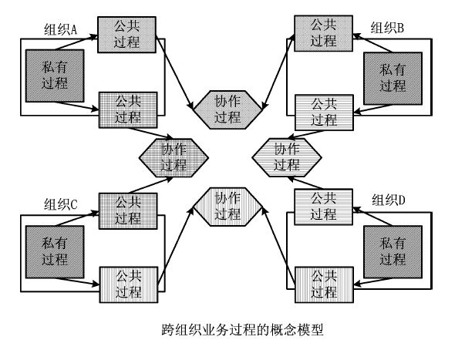
一种多视角的跨组织业务过程建模方法
私有过程
内部视角
公共过程
向外提供过程交互信息
协同过程
不同组织业务过程之间的交互
定义过程
对WF-net进行扩展

Slide 15
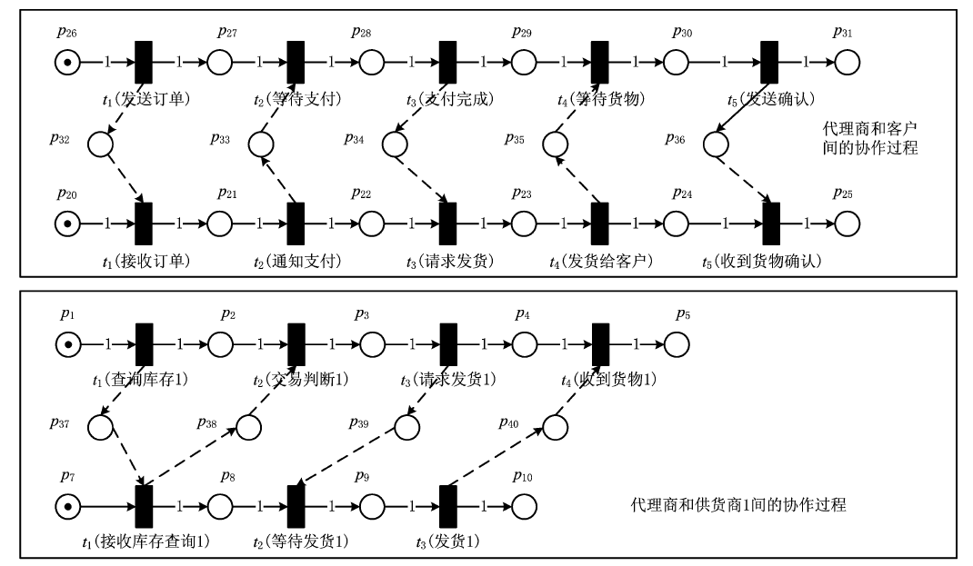
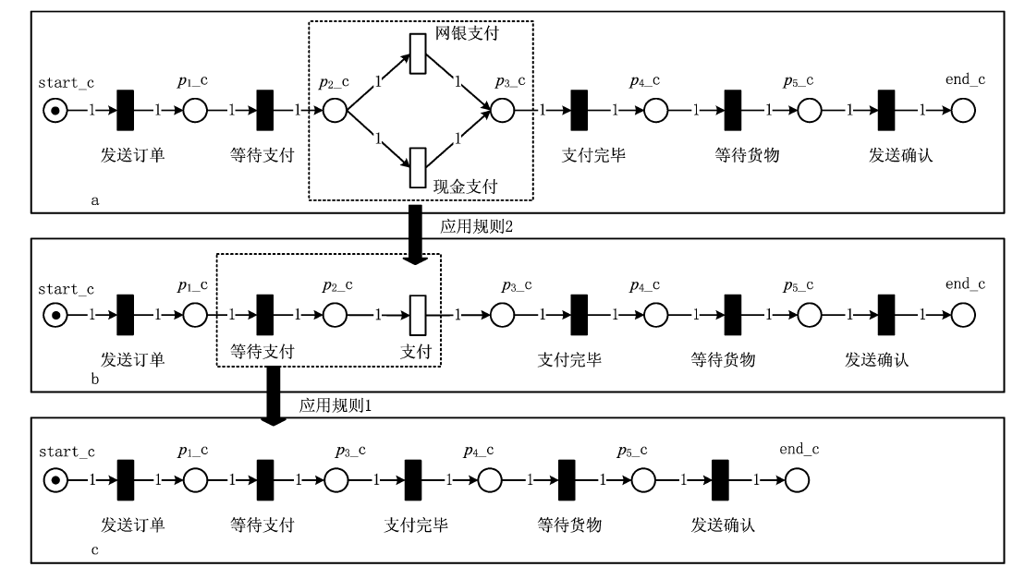
一种多视角的跨组织业务过程建模方法
通信变迁
负责接收和发送信息
建立公共过程
只涉及参与交互的活动，私有过程决定公共过程，提取规则
协作过程
针对不同的交互场景，参与组织对外提供不同的公共过程，并基于这些公共过程建立不同的协作过程
建模方式
面向编制的建模范式
自下而上，私有-公共-协作
面向编排的建模范式
自顶向下，何从参与组织共同遵守的交互规约出发，经过映射得到参与组织的局部契约，再由局部契约搜索找到或细化得到相应的私有过程。
Notes:
编制从局部视角关注单个角色内部的一系列活动及活动间的行为依赖关系，且这些活动将被组织内部的流程引擎集中执行；
流程编排从全局视角关注多个角色间的交互及交互间的行为依赖关系，不存在集中执行的流程引擎

Slide 16
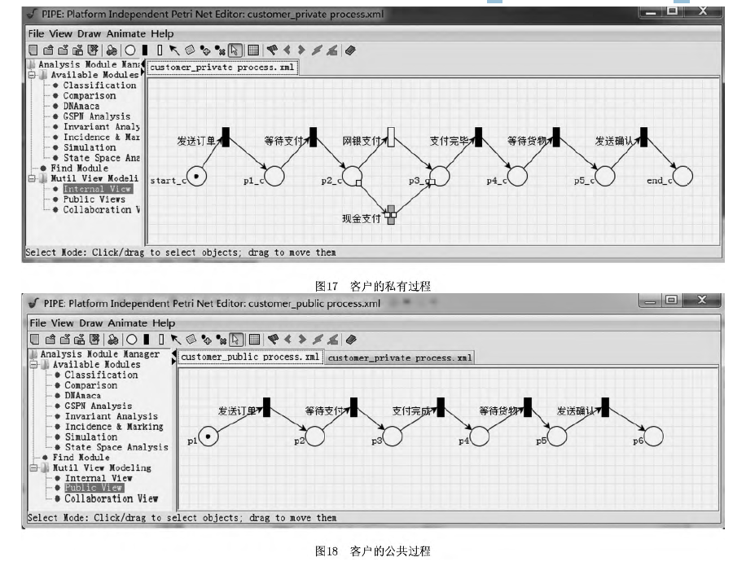
一种多视角的跨组织业务过程建模方法
给出了上述三种过程的数学定义
私有过程提取公共过程的方法和规则
实现了过程建模方法

Slide 17
下周计划
M. P. Van Der Aalst, "Modeling and analyzing interorganizational workflows," Proceedings 1998 International Conference on Application of Concurrency to System Design, 1998, pp. 262-272, doi: 10.1109/CSD.1998.657557.
WFMC-TC-1025，工作流管理联盟规范
莫启,代飞,朱锐,笪建,林雷蕾,李可,李彤.跨组织业务过程协同并行建模[J].计算机集成制造系统,2015,21(04):1051-1062.
玄昭师兄论文

